Slide 1

Отчет о выполнении плана мероприятий по противодействию коррупции в Управлении архивами Свердловской области за 2024 год
Управление архивами Свердловской области

Slide 2

Управление архивами Свердловской области
Общие сведения (численность государственных гражданских служащих)

Slide 3

Общая численность государственных гражданских служащих, подающих сведения о своих доходах, имуществе, обязательствах имущественного характера
Управление архивами Свердловской области

Slide 4

Управление архивами Свердловской области
Численность государственных гражданских служащих по профилактике коррупционных правонарушений

Slide 5
Управление архивами Свердловской области
Сведения о проверках достоверности и полноты сведений о доходах, об имуществе и обязательствах имущественного характера, впервые поступивших на государственную гражданскую службу
Показатель | 2023 | 2024
Количество граждан, претендующих на замещение должностей государственной/муниципальной службы, сведения которых были проанализированы | 5 | 4
Количество граждан, в отношении которых установлены факты представления недостоверных и (или) неполных сведений | 0 | 0
Количество граждан, которым отказано в замещении должностей государственной/муниципальной службы по результатам указанных проверок | 0 | 0
Количество государственных гражданских служащих, предоставленные которыми сведения о доходах, расходах, об имуществе и обязательствах имущественного характера были проанализированы
В 2023 году за отчетный период 2022 года проанализированы сведения по 19 госслужащим с учетом уволившегося 29.09.2023;
в 2024 году за отчетный период 2023 года проанализированы сведения по 15 госслужащим с учетом уволившегося служащего 01.11.2024.

Slide 6
Управление архивами Свердловской области
Сведения о проверках достоверности и полноты сведений о доходах, об имуществе и обязательствах имущественного характера, представляемых государственными гражданскими служащими
Показатель | 2023 | 2024
Количество служащих, в отношении которых установлены факты представления недостоверных и (или) неполных сведений | 0 | 0
Количество служащих, в отношении которых принято решение о представлении материалов проверки в соответствующую комиссию по соблюдению требований к служебному поведению федеральных государственных служащих и урегулированию конфликта интересов | 0 | 0
Количество служащих, привлеченных к дисциплинарной ответственности по результатам указанных проверок | 0 | 0
Уведомления государственных гражданских служащих о возникновении (возможном возникновении) у них конфликта интересов
Показатель | 2023 | 2024
Количество поступивших уведомлений служащих о возникновении у них конфликта интересов | 0 | 0
Количество служащих, уведомивших о возникновении или возможном возникновении у них конфликта интересов | 0 | 0
Количество служащих, которыми (в отношении которых) были приняты меры по предотвращению/урегулированию конфликта интересов | 0 | 0

Slide 7
Управление архивами Свердловской области
Сведения о проверках соблюдения государственными гражданскими служащими установленных ограничений и запретов, а также требований о предотвращении или урегулировании конфликта интересов
Показатели | 2023 | 2024
Количество указанных проверок | 0 | 0
Количество служащих, в отношении которых установлены факты несоблюдения | 0 | 0
Количество служащих, привлеченных к дисциплинарной ответственности, а также уволенных по результатам проверок фактов несоблюдения | 0 | 0
Сведения об уведомлении государственными гражданскими служащими представителя нанимателя об иной оплачиваемой работе
Показатели | 2023 | 2024
Количество служащих, которые уведомили об иной оплачиваемой работе | 5 | 3
Количество служащих, не уведомивших (несвоевременно уведомивших) при фактическом выполнении иной оплачиваемой деятельности | 0 | 0
Количество служащих, привлеченных к дисциплинарной ответственности за нарушение порядка уведомления, либо не уведомивших представителя нанимателя об иной оплачиваемой работе, а также сколько из них уволено | 0 | 0

Slide 8
Управление архивами Свердловской области
Сведения о проверке обращений о коррупционных правонарушениях государственных гражданских служащих
Показатели | 2023 | 2024
Количество обращений от граждан и организаций о коррупционных правонарушениях служащих, а также число рассмотренных обращений из указанного количества | 0 | 0
Количество служащих, привлеченных к дисциплинарной ответственности по результатам рассмотрения указанных обращений, а также сколько из них уволено | 0 | 0
Количество возбужденных уголовных дел по результатам рассмотрения указанных обращений | 0 | 0
Сведения об ответственности государственных гражданских служащих за совершение коррупционных правонарушений
Показатели | 2023 | 2024
Количество служащих, привлеченных к юридической ответственности за совершение коррупционных правонарушений | 0 | 0
Количество служащих, привлеченных к ответственности с наказанием в виде штрафа | 0 | 0

Slide 9
Управление архивами Свердловской области
Деятельность комиссии по соблюдению требований к служебному поведению государственных гражданских служащих Управления архивами Свердловской области и директоров подведомственных Управлению архивами Свердловской области учреждений и урегулированию конфликта интересов
Показатели | 2023 | 2024
Количество имеющихся комиссий по соблюдению требований к служебному поведению и урегулированию конфликта интересов | 1 | 1
Количество проведенных заседаний комиссий | 1 | 1
16.12.2024 проведено заседании комиссии на котором членами комиссии единогласно:
1) принята к сведению информация ведущего специалиста отдела организационной работы, государственной службы, кадров и использования архивных документов Управления архивами Свердловской области о результатах проведения оценки коррупционных рисков в Управлении архивами Свердловской области и внесении изменения в Перечень;
2) принято решение одобрить Карту коррупционных рисков Управления архивами Свердловской области и мер по их минимизации;
3) принята к сведению информация об отсутствии необходимости внесения изменения в приказ Управления архивами Свердловской области от 14.12.2022 № 27‑01‑33/227 «Об утверждении Перечня коррупционно-опасных функций Управления архивами Свердловской области»;

Slide 10

4) одобрены предложения о внесении изменения в Перечень в связи с передачей функций по технической защите информации;
5) принято решение рекомендовать Начальнику Управления архивами Свердловской области исключить из должностного регламента ведущего специалиста отдела организационной работы, государственной службы, кадров и использования архивных документов коррупционно-опасную функцию, связанную с участием в проведении проверки финансово-хозяйственной деятельности подведомственных учреждений;
6) принято решение рекомендовать Начальнику Управления архивами Свердловской области рассмотреть возможность включения в должностной регламент ведущего специалиста отдела организационной работы, государственной службы, кадров и использования архивных документов исполнение должностных обязанностей которого предусматривает работу по исполнению запросов и обращений граждан, функции, связанной с участием в проверках по контролю за деятельностью подведомственных учреждений.
7) отделу организационной работы, государственной службы, кадров и использования архивных документов направить Начальнику Управления архивами Свердловской области Перечень для утверждения.
8) принята к сведению информация о соблюдении
государственными гражданскими служащими Управления
архивами требований к служебному поведению и о
поступивших уведомлениях в соответствии со статьей 12
Федерального закона от 25 декабря 2008 года
№ 273‑ФЗ «О противодействии коррупции».
! Подробнее о проведенных заседаниях можно ознакомится на официальном сайте Управления архивами по ссылке: https://uprarchives.midural.ru/article/show/id/10055

Slide 11
Управление архивами Свердловской области
Сведения об увольнении государственных гражданских служащих
в связи с утратой доверия
Показатели | 2023 | 2024
Количество служащих, уволенных за совершение коррупционных проступков, правонарушений, несоблюдение требований к служебному поведению и (или) требований об урегулировании конфликта интересов | 0 | 0
Сведения о рассмотрении уведомлений государственных гражданских служащих о фактах обращений в целях склонения их к совершению коррупционных правонарушений
Показатели | 2023 | 2024
Количество уведомлений служащих о фактах обращений в целях склонения их к совершению коррупционных правонарушений, а также число рассмотренных уведомлений из указанного количества | 0 | 0
Сколько по результатам рассмотрения указанных уведомлений направлено материалов в правоохранительные органы | 0 | 0
Сколько по результатам рассмотрения указанных уведомлений возбуждено уголовных дел | 0 | 0
Сколько по результатам рассмотрения указанных уведомлений привлечено к уголовной ответственности лиц | 0 | 0

Slide 12
Управление архивами Свердловской области
Количество проведенных мероприятий антикоррупционной направленности

Slide 13
Управление архивами Свердловской области
Сведения о взаимодействии власти с институтами гражданского общества (количество проведенных мероприятий)
Конференция, круглый стол, научно-практический семинар
Заседания по вопросам антикоррупционной направленности общественного совета
Заседания рабочих групп по вопросам профилактики и противодействия коррупции
Иные мероприятия антикоррупционной направленности

Slide 14
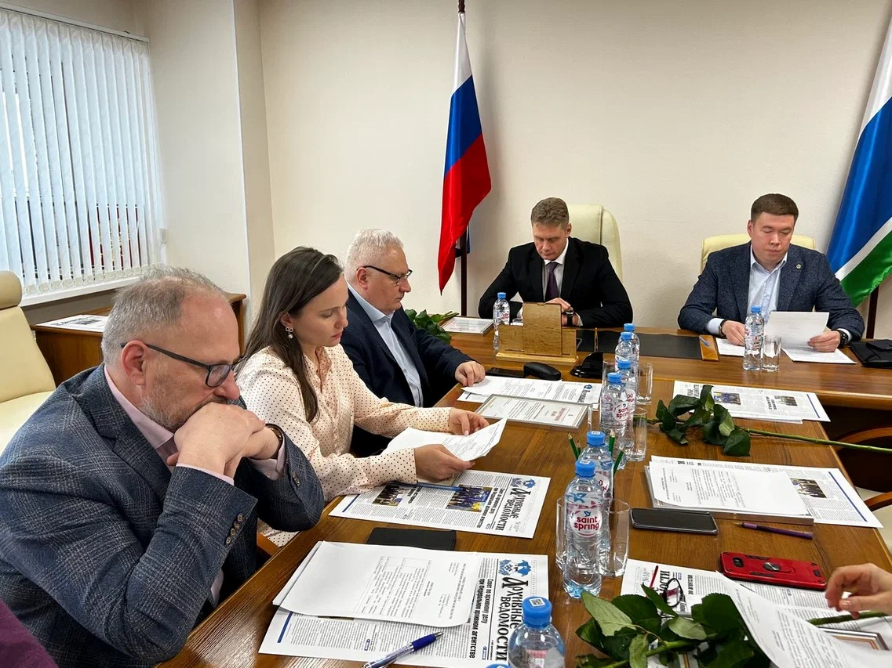
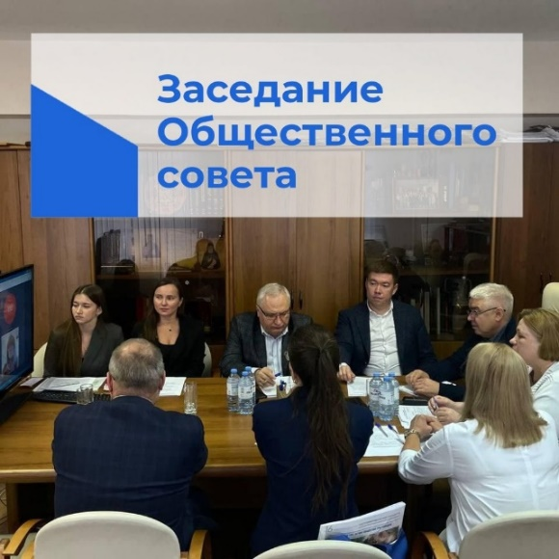
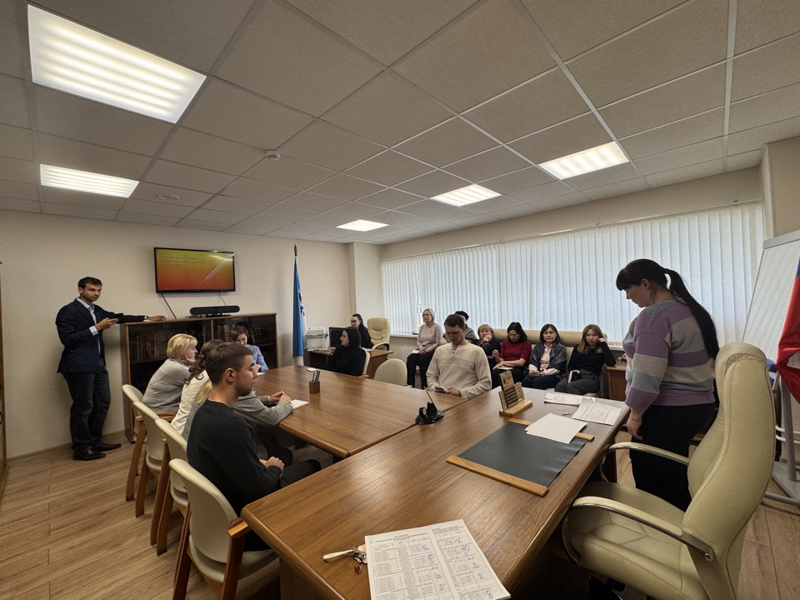
Одними из основных мероприятий проведенных Управлением архивами в 2024 году в сфере профилактики коррупции являются:
Методический семинар 14.03.2024 для государственных гражданских служащих, замещающих должности с коррупционными рисками, на котором рассмотрены особенности представления сведений о доходах, расходах, об имуществе и обязательствах имущественного характера и заполнения соответствующей формы справки в 2024 году (за отчетный 2023 год).
20.05.2024 на заседании Общественного совета при Управлении архивами рассмотрен доклад «О конфликте интересов при осуществлении общественного контроля», направление презентации в адрес членов общественного совета, подготовленной Департаментом противодействия коррупции Свердловской области.
16.08.2024 на заседании Общественного совета при Управлении архивами обсуждены результаты социологических исследований уровня «бытовой» и «деловой» коррупции в Свердловской области. Освещена реализация плана мероприятий Управления по противодействию коррупции на 2021–2024 годы в 2023 году.

Slide 15
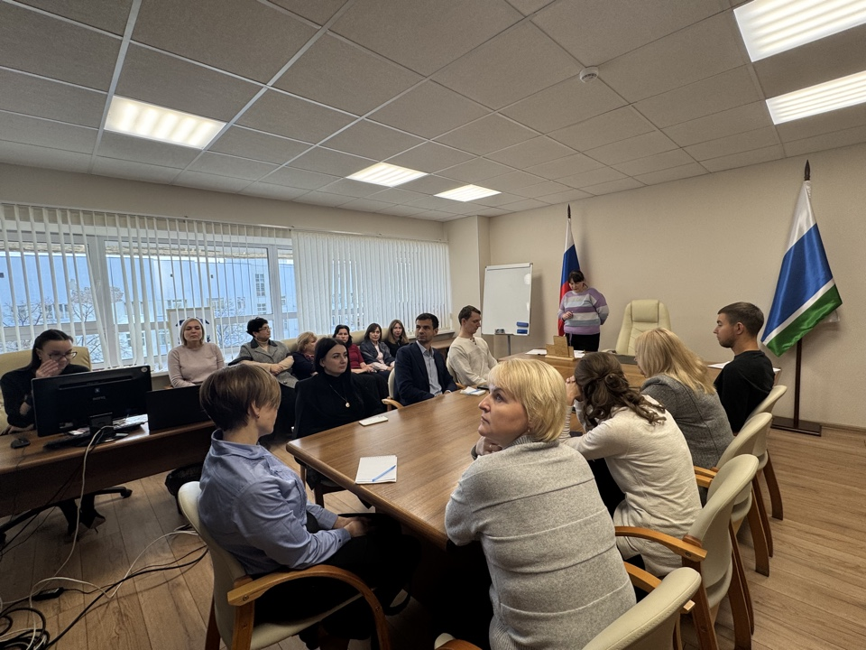
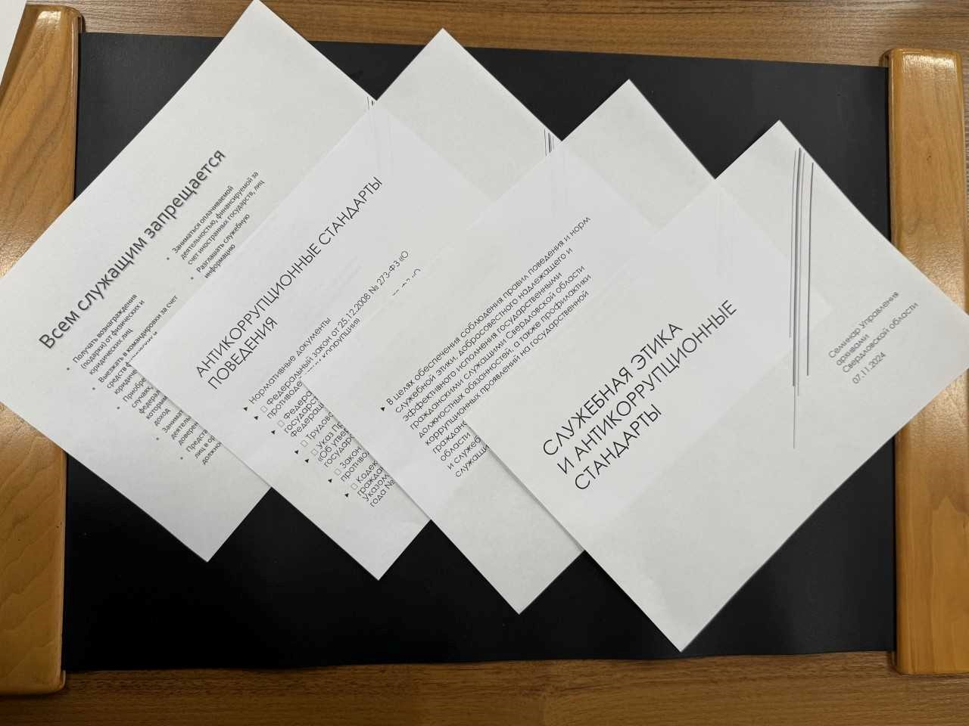
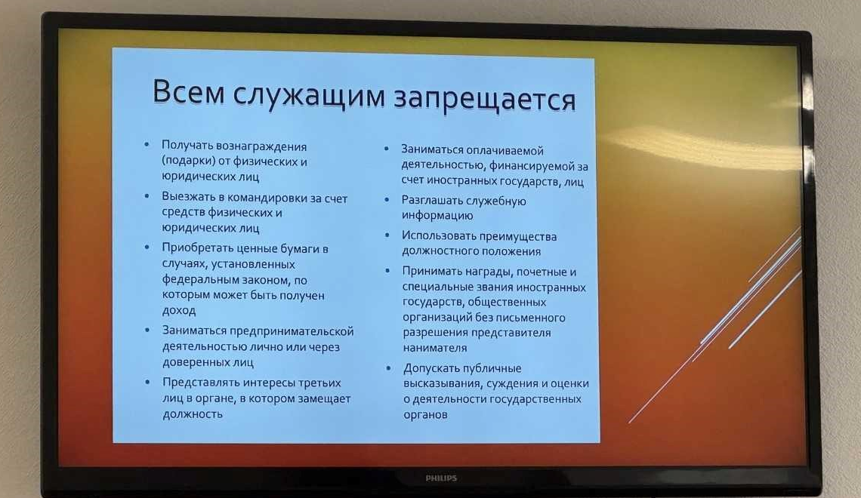
07.11.2024 организован методический семинар для государственных гражданских служащих и работников, замещающих должности, не отнесенные к должностям государственной гражданской службы Свердловской области ««Служебная этика и антикоррупционные стандарты»
На семинаре напомнили, что в целях обеспечения соблюдения правил поведения и норм служебной этики, добросовестного надлежащего и эффективного исполнения должностных обязанностей, а также профилактики коррупционных проявлений на государственной гражданской службе Указом Губернатора Свердловской области от 10 марта 2011 года № 166-УГ утвержден Кодекс этики и служебного поведения государственных гражданских служащих Свердловской области.
Проинформировали участников семинара, что в основе поведения государственного служащего и работника лежит фактор непосредственных действий по исполнению должностных обязанностей в соответствии с должностным регламентом. Отклонение при осуществлении своих полномочий от положений должностного регламента может способствовать совершению коррупционных правонарушений, а также являться признаком коррупционного поведения.
Также объяснили какие антикоррупционные стандарты поведения, содержащие обязанности, запреты, ограничения, закреплены за служащими.
В заключении методического семинара проинформировали о результатах проверки Департаментом противодействия коррупции Свердловской области справок о доходах, расходах, об имуществе и обязательствах имущественного характера за отчетный 2023 год с использованием системы «Посейдон».

Slide 16
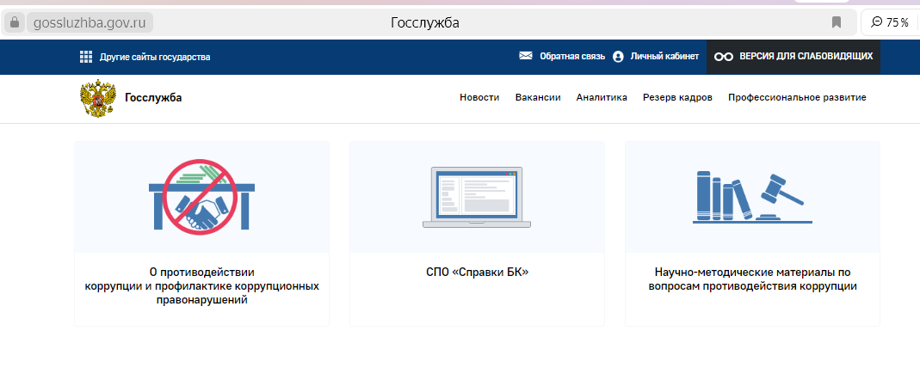
23.09.2024 на базе Единой информационной системы управления кадровым составом государственной гражданской службы Российской Федерации государственными гражданскими служащими пройдены обучения по темам в сфере профилактики коррупции.
Также Управлением архивами подготовлены и направлены на ознакомление государственным гражданским служащим Управления архивами:
обзор типичных недостатков в профилактической работе;
обзор судебной практики «О рассмотрении в 2023 году судами Свердловской области уголовных дел коррупционной направленности, утвержденную президиумом Свердловского областного суда 17 апреля 2024 года»;
практика привлечения к ответственности государственных (муниципальных) служащих за несоблюдение ограничений и запретов, неисполнение обязанностей, установленных в целях противодействия коррупции.
Управлением архивами во II и IV кварталах 2024 года проведены приемы (консультирования) по оказанию бесплатной юридической помощи гражданам по вопросам, относящимся к компетенции Управления, в том числе, касающихся профилактики коррупционных правонарушений в архивной сфере.
В течение 2024 года государственные гражданские служащие неоднократно принимали участие в методических семинарах, организованных Департаментом противодействия коррупции Свердловской области, и X антикоррупционном марафоне Свердловской области.

Slide 17
Управление архивами Свердловской области
Сведения об исполнении установленного порядка сообщения о получении подарка
за 2023 – инцидентов не имеется
за 2024 – инцидентов не имеется
Сведения об организации антикоррупционной экспертизы нормативных правовых актов и их проектов
Показатели | 2023 | 2024
Общее количество подготовленных проектов нормативных правовых актов | 26 | 41
Количество проектов нормативных правовых актов, в отношении которых проведена антикоррупционная экспертиза | 26 | 41
Количество коррупциогенных факторов, выявленных в проектах нормативных правовых актов, а также сколько коррупциогенных факторов из них исключено | 0 | 0
Количество нормативных правовых актов, в отношении которых проведена антикоррупционная экспертиза | 5 | 9
Количество коррупциогенных факторов, выявленных в нормативных правовых актах, а также сколько коррупциогенных факторов из них исключено | 0 | 0

Slide 18
Управление архивами Свердловской области
Сведения об организации независимой антикоррупционной экспертизы нормативных правовых актов и их проектов
Показатели | 2023 | 2024
Количество проектов нормативных правовых актов, в отношении которых проведена независимая антикоррупционная экспертиза | 0 | 0
Количество заключений независимых экспертов, принятых во внимание в рамках проведения указанной экспертизы в отношении проектов нормативных правовых актов | 0 | 0
Количество нормативных правовых актов, в отношении которых проведена независимая антикоррупционная экспертиза | 0 | 0
Количество заключений независимых экспертов, принятых во внимание в рамках проведения указанной экспертизы в отношении нормативных правовых актов | 0 | 0
Факты недружественного поглощения имущества, земельных комплексов и прав собственности (рейдерство)
Количество уголовных дел возбужденных по данным фактам – 0;
Общее количество уголовных дел по фактам рейдерства, имеющих (имевших) наиболее широкий общественный резонанс и освещавшиеся в средствах массовой информации – 0.

Slide 19
Управление архивами Свердловской области
ПЕРЕЧЕНЬ целевых показателей реализации Плана мероприятий Управления архивами Свердловской области по противодействию коррупции на 2024 год
Номер строки | Наименование целевого показателя | Единица измерения | Значение ц/п на 2022 год
1 | 2 | 3 | 5
1. | Доля заседаний Комиссии по соблюдению требований к служебному поведению государственных гражданских служащих Свердловской области и урегулированию конфликта интересов в Управлении архивами Свердловской области (далее – Комиссия), информация о которых размещена на официальном сайте Управлении архивами Свердловской области в сети «Интернет», от общего количества проведенных заседаний Комиссии | процентов | 100
2. | Доля государственных гражданских служащих Свердловской области, замещающих должности государственной гражданской службы Свердловской области в Управлении архивами Свердловской области (далее – гражданские служащие Управления), обязанных представлять сведения о доходах, расходах, об имуществе и обязательствах имущественного характера (далее – сведения о доходах) и представивших сведения о доходах не позднее 30 апреля года, следующего за отчетным годом, от общего количества гражданских служащих Управления, обязанных представлять сведения о доходах | процентов | 100
3. | Доля гражданских служащих Управления, обязанных представлять сведения о доходах, в отношении которых представленные ими сведения о доходах размещены на официальном сайте Управлении архивами Свердловской области в сети «Интернет», от общего количества гражданских служащих Управления, обязанных представлять сведения о доходах, подлежащие размещению на официальном сайте Управлении архивами Свердловской области в сети «Интернет» | процентов | 100
4. | Доля руководителей подведомственных Управлению архивами учреждений, представивших сведения о доходах, об имуществе и обязательствах имущественного характера, от общего количества руководителей подведомственных организаций | процентов | 100
5. | Доля руководителей подведомственных организаций, в отношении которых опубликованы сведения о доходах, об имуществе и обязательствах имущественного характера, от общего количества руководителей подведомственных организаций, представивших сведения о доходах, об имуществе и обязательствах имущественного характера | процентов | 100
6. | Доля обращений граждан (сообщений) о фактах коррупции или коррупционных проявлениях от общего количества обращений | процентов | 0
7. | Доля обращений о коррупционных проявлениях, факты которых подтвердились, от общего количества поступивших обращений (сообщений) о коррупции | процентов | 0
8. | Доля проектов нормативных правовых актов Управлении архивами Свердловской области, в отношении которых проводилась антикоррупционная экспертиза, от общего количества подготовленных проектов нормативных правовых актов Управлении архивами Свердловской области | процентов | 100
Итого: за 2024 год - из 8 целевых показателей в полном объеме достигнуто 8

Slide 20
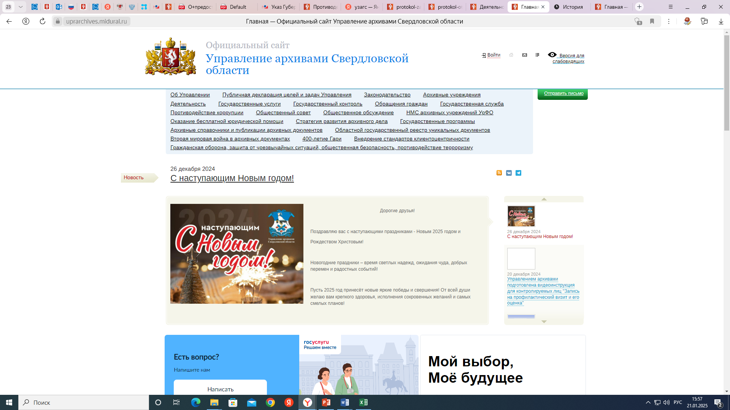

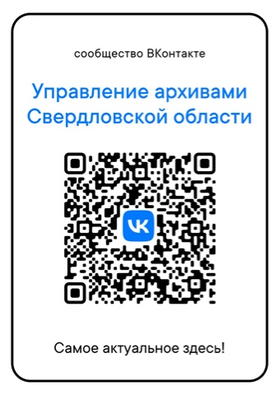
С мероприятиями по противодействию коррупции, организованными Управлением архивами Свердловской области, а также по участию сотрудников в мероприятиях, организованных другими органами власти можно ознакомиться на официальном сайте Управления (https://uprarchives.midural.ru/) и на следующих площадках.

